Slide 1
Departamento de Ciencias de la Computación (DCCO) Carrera de ITIN Curso de Ingeniería de SW I
CREACIÓN DE PÁGINA WEB QUE ESTÉN ENLAZADAS CON LAS REDES SOCIALES
Integrantes
Aguilar González Jefferson Antonio (LÍDER)
Andino Campos Joseph Mihaell
Almeida Garófalo Alan Joel
Amaguaya Allauca Mateo Israel
Baquero Castro Mateo Jhosue

Slide 2

INTRODUCCIÓN
Formulación del Problema
Proyecto
Sitio web
Necesidad
Efectividad
Crear Redes Sociales
Vinculación
Presencia sólida
Aumentar Visibilidad
Problema a resolver
Justificación
Creación
Adaptarse
Entorno digital

Slide 3


Objetivo General
Crear redes sociales que estén enlazadas de manera efectiva con la página web de la empresa, con el fin de fortalecer la presencia en línea, promover la marca, alcanzar al público deseado y aumentar la visibilidad y el alcance de la empresa en el entorno digital.
Objetivos Específicos
Realizar la matriz de historias de usuario con la técnica de las 5W y 2H
Desarrollar caja blanca, caja negra y el reporte de errores.
Desarrollar perfiles y páginas en las redes sociales seleccionadas, optimizando la información, el diseño y la identidad visual de la marca para promover una imagen coherente y atractiva.
Alcance
Creación
Exhaustivo
Función
Caja negra y Caja blanca
Sublime Text
HTML y CSS
Java Script
Marco Teórico

Slide 4

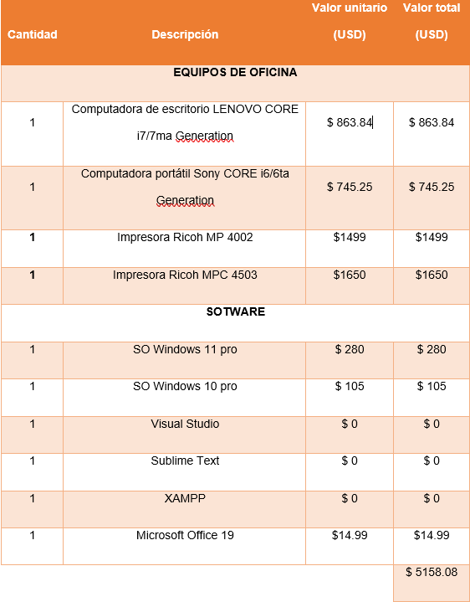
Metodología (Marco de trabajo 5W+2H)
Ideas a defender
What/Qué
Why/Por qué
Where/Dónde
How/Como
Who/Quién
When/Cuándo
How much/Cuanto
Brindar crecimiento para la empresa
Correcto enlace con la página de la empresa
Modularidad y reutilización de código
Enfoque centrado en el usuario
Resultados Esperados
Creación de Redes Sociales
Fortalecimiento de la presencia
Acciones permitirán
Fomentar la participación
Viabilidad

Slide 5
Bibliografías
APIs de Redes Sociales. (2023). SG Buzz. https://sg.com.mx/revista/45/apis-redes sociales
API Graph de Instagram - Plataforma de Instagram - Documentación - Meta for Developers. (2018). Facebook.com. https://developers.facebook.com/docs/instagram-api
Andrijana Trajanovska. (2019, February 2). Cómo integrar redes sociales en su página web. Website Planet. https://www.websiteplanet.com/es/blog/como-integrar-redes-sociales-en-su-pagina-web/
Castro, J. (2021, septiembre 2). Importancia de la tecnología en las empresas. Corponet.com. https://blog.corponet.com/importancia-de-la-tecnologia-en-las-empresas-en-crecimiento
Esther. (2016, January 17). Cómo integrar las redes sociales en nuestra web. Desarrollo Web by Esther Solà. https://www.esthersola.com/integrar-redes-sociales-web/
ESTUDIO DE FACTIBILIDAD PARA LA SELECCIÓN Y ADQUISICIÓN DE HARDWARE Y SOFTWARE. (s/f). Tripod.com. Recuperado el 11 de julio de 2023, de http://itcelenes.mx.tripod.com/AFIUnidad6.html
Mendelson, H. (s/f). Modelos de negocio, tecnologías de la información y la empresa del futuro. OpenMind. Recuperado el 11 de julio de 2023, de https://www.bbvaopenmind.com/articulos/modelos-de-negocio-tecnologias-de-la-informacion-y-la-empresa-del-futuro/
Mendelson, H. (s/f). Modelos de negocio, tecnologías de la información y la empresa del futuro. OpenMind. Recuperado el 11 de julio de 2023, de https://www.bbvaopenmind.com/articulos/modelos-de-negocio-tecnologias-de-la-informacion-y-la-empresa-del-futuro/
Proyecto Venta de Computadoras Brayan. (s/f). Scribd. Recuperado el 11 de julio de 2023, de https://es.scribd.com/document/437449157/Proyecto-Venta-de-Computadoras-Brayan
¿Qué es lo que involucra la planificación tecnológica? (s/f). ECLKC. Recuperado el 11 de julio de 2023, de https://eclkc.ohs.acf.hhs.gov/es/liderazgo-organizativo/articulo/que-es-lo-que-involucra-la-planificacion-tecnologica
(S/f). Recuperado el 11 de julio de 2023, de http://chrome-extension://efaidnbmnnnibpcajpcglclefindmkaj/https://repository.usta.edu.co/bitstream/handle/11634/47605/2022carlosmendozadiegorequiniva.pdf?sequence=1

